Slide 1
计算机算法基础

Slide 2
教材
计算机算法基础（第二版）余祥宣等
华中科技大学出版社
参考书：
1.计算机算法设计与分析：王晓东，电子工业出版社
2.算法导论, Thomas H.Cormen,机械工业出版社
3.算法分析与设计 ：（美）古德里奇，（美）塔玛西亚，霍红卫译 人民邮电出版社
4.编程之美，编程珠玑（第2版）
课时安排：28+12
考试形式：考查
成绩： 平时考勤+上机实验课+研讨课

Slide 3
序
计算机算法是计算机科学和计算机应用的核心
数据结构+算法 = 程序
算法（algorithm）是一个在有限时间内逐步执行某种任务的过程
数据结构（data structure）是一种系统组织和访问数据的方法
算法：计算机软件的灵魂

Slide 4
问题求解(Problem Solving)
理解问题
精确解或近似解
选择数据结构
算法设计策略
设计算法
证明正确性
分析算法
设计程序

Slide 5
章节安排
第一章 导引与基本数据结构 √
第二章 分治法 √
第三章 贪心方法 √
第四章 动态规划 √
第五章 检索与周游 √
第六章 回溯法 ⊙
第七章 分枝-限界 ⊙
第八章 NP-问题 ?
算法研讨环节

Slide 6
第一章 导引与基本数据结构
1.1 算法的定义及特性
1. 什么是算法？
算法如数字、计算一样，是一个基本概念。
算法是解一类确定问题的任意一种特殊的方法。
在计算机科学中，算法是使用计算机解一类问题的精确、有效方法的代名词：
算法是一组有穷的规则，它规定了解决某一特定类型问题的一系列运算。

Slide 7
2.算法的五个重要特性
确定性、能行性、输入、输出、有穷性
1）确定性：算法的每种运算必须要有确切的定义，不能有二义性。
例：不符合确定性的运算
5/0
将6或7与x相加
未赋值变量参与运算

Slide 8
2）能行性
算法中有待实现的运算都是基本的运算，原理上每种运算都能由人用纸和笔在有限的时间内完成。
例：整数的算术运算是“能行”的
实数(无理数)的算术运算是“不能行”的

Slide 9
3）输入
每个算法有0个或多个输入。这些输入是在算法开始之前给出的量，取自于特定的对象集合——定义域（或值域）
4）输出
一个算法产生一个或多个输出，这些输出是同输入有某种特定关系的量。

Slide 10
5）有穷性
一个算法总是在执行了有穷步的运算之后终止。
计算过程：只满足确定性、能行性、输入、输出四个特性但不一定能终止的一组规则。
准确理解算法和计算过程的区别：
不能终止的计算过程：操作系统。
算法是“可以终止的计算过程”。
算法的时效性：只能把在相当有穷步内终止的算法投入到计算机上运行。

Slide 11
4. 我们的主要任务
算法学习将涉及5个方面的内容：
1）设计算法：创造性的活动
2）表示算法：思想的表示形式
3）确认算法：证明算法的正确性
程序的证明（程序的形式化证明技术）
4）分析算法：算法时空特性分析
5）测试程序：“调试只能指出有错误，而不能指出它
们不存在错误”
本课程集中于学习算法的设计与分析。通过学习，掌握计算机算法设计和分析基本策略与方法，为设计更复杂、更有效的算法奠定基础。

Slide 12
5. 课程关系
数据结构
程序设计语言：结构化设计
数学基础
非数值计算领域的基本知识

Slide 13
1.2 分析算法
1. 分析算法的目的
在于：通过对算法的分析，在把算法变成程序实际运行前，就知道为完成一项任务所设计的算法的好坏，从而运行好的算法，改进差的算法，避免无益的人力和物力浪费。
算法分析是计算机领域的古老而前沿的课题。
进行算法分析的基本技术：抽象

Slide 14
排序的例子
计算机A，每秒运行10亿条指令，运行插入排序算法，最能干的程序员，2n²
计算机B，每秒运行1000万条指令，运行归并排序算法，平均水平程序员，50nlog₂n
现在要求排序100万个数。
计算机A和计算机B分别需要花费多少时间？

Slide 15
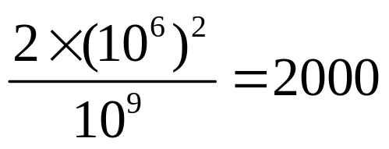
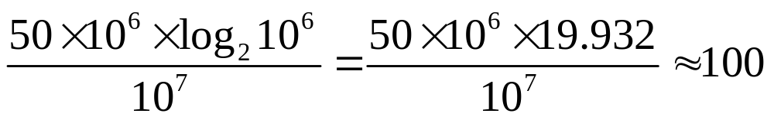
计算机A
秒
计算机B
秒

Slide 16
2. 重要的假设和约定
1）计算机模型的假设
Turing机模型：计算机形式理论模型
通用计算机模型：
顺序计算机
有足够的“内存”
能在固定的时间内存取数据单元

Slide 17
2）计算的约定
算法的执行时间=∑F_{i}*t_{i}
其中，F_{i}是算法中用到的某种运算i的次数， t_{i}是该运算执行一次所用的时间。
确定使用什么样的运算及其执行时间。
从计算时间上，运算的分类：
时间囿界于常数的运算：
·基本算术运算，如整数、浮点数的加、减、乘、除
·字符运算
·赋值运算
·过程调用等
特点：尽管每种运算的执行时间不同，但一般只花
一个固定量的时间（单位时间）就可完成。

Slide 18
2）计算的约定（续）
其他运算：
·字符串操作：与字符串中字符的数量成正比
·记录操作：与记录的属性数、属性类型等有关
· 特点：运算时间无定量
如何分析非时间囿界于常数的运算：分解成若干时间囿界于常数的运算。
如：T_{string} = Length（String）* t_{char}

Slide 19
3）工作数据集的选择
编制能够反映算法在最好、平均、最坏情况下工作的数据配置。然后使用这些数据配置运行算法，以了解算法的性能。
测试数据集的生成在目前算法证明与程序正确性证明没有取得理论上的突破性进展的情况下，是程序测试与算法分析中的关键技术之一。
·作为算法分析的数据集：典型特征
·作为程序性能测试的数据集：对执行指标产生影响的性质

Slide 20
3. 如何进行算法分析？
对算法进行全面分析，可分两个阶段进行：
事前分析：就算法本身，通过对其执行性能的理论分析，
得出关于算法特性——时间和空间的一个特征
函数（Ο、Ω）——与计算机物理软硬件没有
直接关系。
事后测试：将算法编制成程序后实际放到计算机上运行，
收集其执行时间和空间占用等统计资料，进行
分析判断——直接与物理实现有关。

Slide 21
1）事前分析
目的：试图得出关于算法执行特性的一种形式描
述，以“理论上”衡量算法的“好坏”。
如何给出反映算法执行特性的描述？
最直接方法：统计算法中各种运算的执行情况，包括：
引用了哪些运算
每种运算被执行的次数
该种运算执行一次所花费的时间等。
算法的执行时间=∑F_{i}*t_{i}

Slide 22
频率计数
例：
x←x+y for i ←1 to n do for i ←1 to n do
x ← x + y for j ←1 to n do
repeat x ← x +y
repeat
repeat
(a) (b) (c)
分析：
(a)： x←x+y执行了1次
(b)： x←x+y执行了n次
(c)： x←x+y执行了n²次
定义：
频率计数：一条语句或一种运算在算法（或程序）体中的执行次数。

Slide 23
一条语句在整个程序运行时实际执行时间=
频率计数 * 每执行一次该语句所需的时间
如何刻画算法执行特性的形式描述
实际执行时间受约于诸多实际因素，如机器类型、编程与语言、操作系统等，没有统一的描述模型。
在事前分析中，只限于确定与所使用的机器及其他环境因素无关的频率计数，依此建立理论分析模型。

Slide 24
数量级
语句的数量级：语句的执行频率
例：1，n ，n²
算法的数量级：算法所包含的所有语句的执
行频率之和。
算法的数量级从本质上反映了一个算法的执行特性。
例：假如求解同一个问题的三个算法分别具有n， n² ， n³数
量级。
若n=10，则可能的执行时间将分别是10，100，1000个 单位时间——与环境因素无关。

Slide 25
计算时间/频率计数的表示函数
通过事前分析给出算法计算时间（频率计数）的一个函数表示形式，一般记为与输入规模n有关的函数形式：f(n)
注：最高次项与函数整体的关系
空间特性分析（略）

Slide 26
2）事后测试
目的：运行程序，确定程序实际耗费的时间与空间，验证先前的分析结论——包括正确性、执行性能等，比较、优化所设计的算法。
分析手段：作时、空性能分布图

Slide 27

4. 计算时间的渐近表示
记：算法的计算时间为f(n)
数量级限界函数为g(n)
其中，
n是输入或输出规模的某种测度。
f(n)表示算法的“实际”执行时间—与机器及语言有关。
g(n)是形式简单的函数，如n^{m}，logn，2^{n}，n!等。是事前分析中通过对计算时间或频率计数统计分析所得的、与机器及语言无关的函数。
以下给出算法执行时间：上界（О）、下界（Ω）、“平均”（ ）的定义。

Slide 28
1）上界函数
定义1 如果存在两个正常数c和n₀，对于所有的n≥n₀，有
|f(n)| ≤ c|g(n)|
则记作f(n) = Ο(g(n))
含义：
如果算法用n值不变的同一类数据在某台机器上运行时，所用的时间总是小于|g(n)|的一个常数倍。所以g(n)是计算时间f(n)的一个上界函数。 f(n)的数量级就是g(n)。
试图求出最小的g(n)，使得f(n) = Ο(g(n))。

Slide 29
F(n)=3n+2
可取c＝4，n₀＝2，O(n)
F(n)=100n+6
可取 c=101，n₀＝6，O(n)
F(n)=2n²+11n-10
可取c=3， n₀＝10，O(n²)
F(n)=6×2^{n}+n²
可取c =7，n₀=4 ，O(2^{n})

Slide 30
多项式定理:
定理1 若A(n) = a_{m}n^{m}+…+a₁n+a₀是一个m次多项
式，则有A(n) = Ο(n^{m})
即：变量n的固定阶数为m的任一多项式，与此多
项式的最高阶n^{m}同阶。
证明：取n₀=1,当n≥n₀时，有
|A(n)|≤|a_{m}|n^{m}+…+|a₁|n+|a₀|
≤(|a_{m}|+|a_{m-1}|/n+…+|a₀|/n^{m}) n^{m}
≤(|a_{m}|+|a_{m-1}|+…+|a₀|) n^{m}
令c= |a_{m}|+|a_{m-1}|+…+|a₀|
则，定理得证。

Slide 31
计算时间的数量级对算法有效性的影响
数量级的大小对算法的有效性有决定性的影响。
例：假设解决同一个问题的两个算法，它们都有n个输入，计算时间的数量级分别是n²和nlogn。则，
n=1024：分别需要1048576和10240次运算。
n=2048：分别需要4194304和22528次运算。
分析：在n加倍的情况下，一个Ο(n²)的算法计算时间增长4倍，而一个Ο(nlogn)算法则只用2倍多一点的时间即可完成。

Slide 32
算法分类（计算时间）
多项式时间算法：可用多项式（函数）对其计算时间限界的算法。
常见的多项式限界函数有：
Ο(1) < Ο(logn) < Ο(n) < Ο(nlogn) < Ο(n²) < Ο(n³)
指数时间算法：计算时间用指数函数限界的算法
常见的指数时间限界函数：
Ο(2^{n}) < Ο(n！) < Ο(n^{n})
说明：当n取值较大时，指数时间算法和多项式时间
算法在计算时间上非常悬殊。

Slide 33
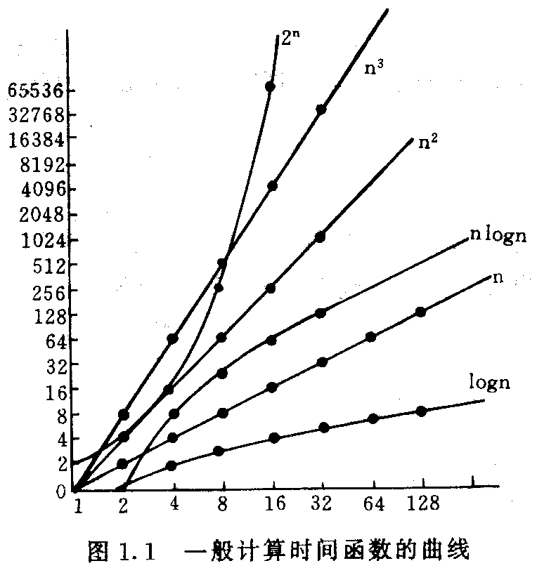
典型的计算时间函数曲线

Slide 34
当数据集的规模很大时，要在现有的计算机系统上运行具有比Ο(nlogn)复杂度还高的算法是比较困难的。
指数时间算法只有在n取值非常小时才实用。
要想在顺序处理机上扩大所处理问题的规模，有效的途径是降低算法的计算复杂度，而不是（仅仅依靠）提高计算机的速度。

Slide 35
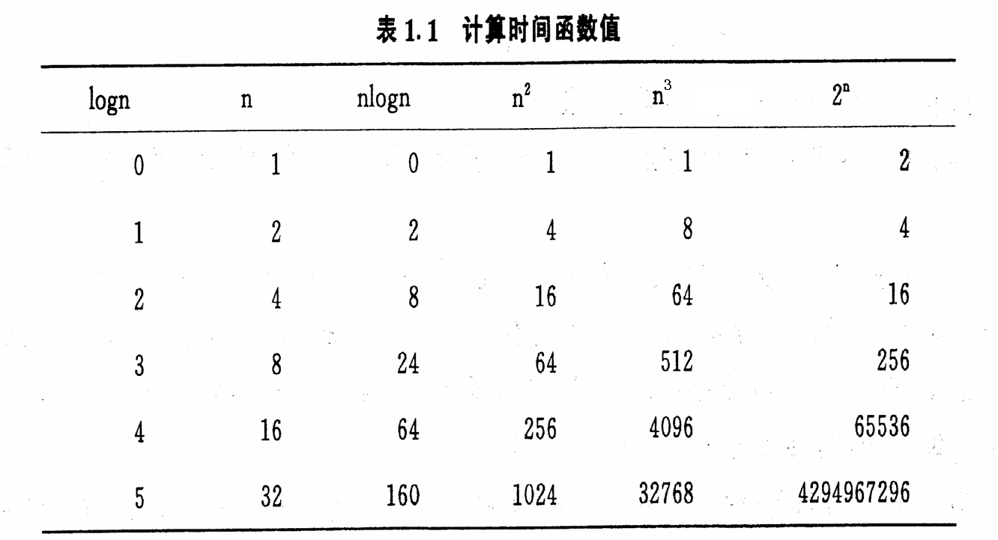
计算时间函数值比较

Slide 36
2）下界函数
定义1.2 如果存在两个正常数c和n₀，对于所有的n≥n₀，
有
|f(n)| ≥ c|g(n)|
则记作f(n) = Ω(g(n))
含义：
如果算法用n值不变的同一类数据在某台机器上运行时，所用的时间总是不小于|g(n)|的一个常数倍。所以g(n)是计算时间f(n)的一个下界函数。
试图求出“最大”的g(n)，使得f(n) = Ω(g(n))。

Slide 37

3）“平均情况”限界函数
定义1.3 如果存在正常数c₁，c₂和n₀，对于所有的n≥n₀，有
c₁|g(n)| ≤|f(n)| ≤ c₂|g(n)|
则记作
含义：
算法在最好和最坏情况下的计算时间就一个常数因子范围内而言是相同的。可看作：
既有f(n) = Ω(g(n))，又有f(n) = Ο(g(n))

Slide 38
渐近分析记号的若干性质
（1）传递性：
f(n)= Θ(g(n))， g(n)= Θ(h(n)) ⇒ f(n)= Θ(h(n))；
f(n)= O(g(n))， g(n)= O (h(n)) ⇒ f(n)= O (h(n))；
f(n)= Ω(g(n))， g(n)= Ω (h(n)) ⇒ f(n)= Ω(h(n))；
（2）对称性：
f(n)= Θ(g(n)) ⇔ g(n)= Θ (f(n)) .
（3）互对称性：
f(n)= O(g(n)) ⇔ g(n)= Ω (f(n)) ；

Slide 39
根据上述定义，下面的结论对于后面的分析
是有用的。
①若f(n)=O(g(n))且g(n)=O(h(n))，则f(n)=O(h(n))。
②若f(n)=O(Kg(n))，其中K为任意大于0的常数，则f(n)=O(g(n))。
③若f₁(n)=O(g₁(n))且f₂(n)=O(g₂(n))，
则f₁(n)+f₂(n)=O(max(g₁(n)，g₂(n)))
④若f₁(n)=O(g₁(n))且f₂(n)=O(g₂(n))，
则f₁(n)*f₂(n)=O(g₁(n)*g₂(n))

Slide 40
规则O(f(n))+O(g(n)) = O(max{f(n),g(n)}) 的证明：
对于任意f₁(n) ∈ O(f(n)) ，存在正常数c₁和自然数n₁，使得对所有n≥ n₁，有f₁(n) ≤ c₁f(n) 。
类似地，对于任意g₁(n) ∈ O(g(n)) ，存在正常数c₂和自然数n₂，使得对所有n≥ n₂，有g₁(n) ≤ c₂g(n) 。
令c₃=max{c₁, c₂}， n₃ =max{n₁, n₂}，
h(n)= max{f(n),g(n)} 。
则对所有的 n ≥ n₃，有
f₁(n) +g₁(n) ≤ c₁f(n) + c₂g(n)
≤ c₃f(n) + c₃g(n)= c₃(f(n) + g(n))
≤ c₃2 max{f(n),g(n)} = 2c₃h(n) = O(max{f(n),g(n)}) .

Slide 41
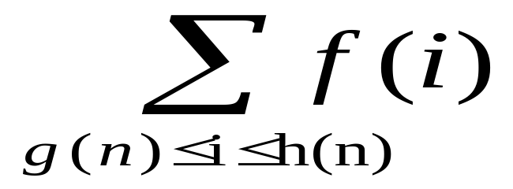
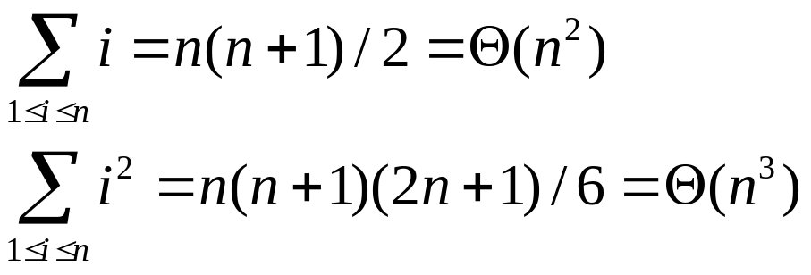
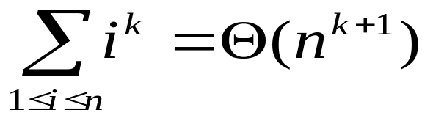
5. 常用的整数求和公式
在算法分析中，在统计语句的频率时，求和公式的一般表示形式为：
如：

Slide 42
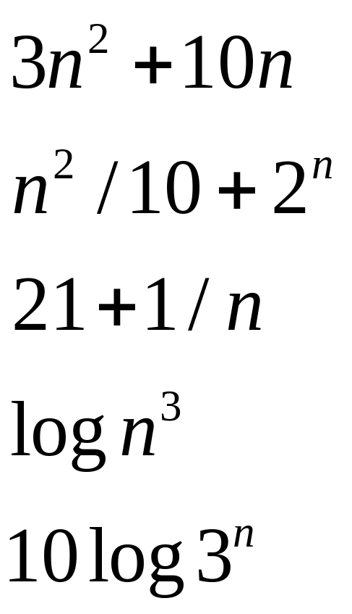
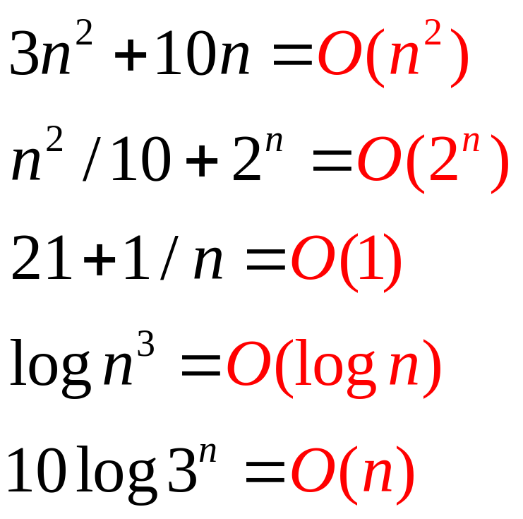
练习
1.求下列函数的上界表达式

Slide 43
2.（1）假设某算法在输入规模为n时的计算时间为T(n)=2^{n}。在某台计算机上实现并完成该算法的时间为t秒。现有另一台计算机，其运行速度为第一台的64倍，那么在这台新机器上用同一算法在t秒内能解输入规模为多大的问题？
（2）若上述算法的计算时间改进为T(n)=n²，其余条件不变，则在新机器上用t秒时间能解输入规模为多大的问题？
（3）若上述算法的计算时间改进为T(n)=n，其余条件不变，则在新机器上用t秒时间能解输入规模为多大的问题？

Slide 44
解：
(1)设新机器用同一算法在t秒内能解输入规模为n1的问题。因此有：
2^{n1}= 64*2^{n} ，解得n1=n+6
(2)n1²=64n²，解得n1=8n
(3)n1=64n
结论：降低算法复杂度是提高计算效率的关键！

Slide 45
1.3 关于SPARKS语言
本书为描述算法选用的一种类计算机语言
类PASCAL语言
结构化程序描述

Slide 46
1. 基本语法成分
1）数据类型：整型、实型、布尔型、字符型
2）变量声明：类型说明符 变量；
integer i,j; boolean b; char c
3）赋值运算：（变量）←（表达式）
4）逻辑运算：and or not
5）关系运算：＜ ≤ ＝ ≠ ≥ ＞
6）数组声明：integer A（1：5，7：20）

Slide 47
8）控制结构：
顺序:
分支:
· if condition then S1
else S2
endif
· case
:cond1:S1;
:cond2:S2;
…
:condn:Sn
:else:Sn+1
endcase
循环:
·while cond do
S
repeat
·loop
S
until cond repeat
·for vble←start to finish by increment do
S
repeat
2. 同质异项
3. 其它
函数的定义与调用、函数和过程、变量与形式参数

Slide 48
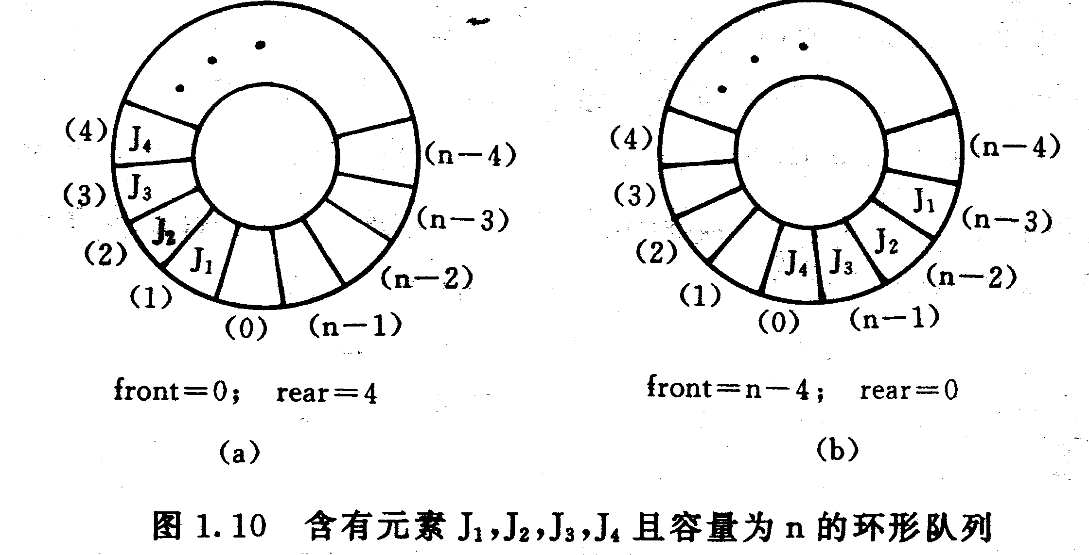
1.4 基本数据结构
1. 栈和队列
栈和队列：n个元素的线性表
利用动态数据结构——链表实现栈或队列
利用静态数据结构——数组实现栈或队列
基于以上两种表示形式的栈和队列上的基本运算

Slide 49
2. 树
1）树的一般定义
定义1.4 树（tree）是一个或多个结点的有限集
合，它使得：
有一个指定为根（root）的结点
剩余结点被划分成m≥0个不相交的集合：
T₁，…，T_{m}
这些集合的每一个又都是一棵树，并称T₁，…，T_{m}为根的子树。

Slide 50
关于树的重要概念
结点的度（degree）：一个结点的子树数
树的度：树中结点度的最大值
结点的级（level）（又叫层）：设根是1级，若某结点在p级，则它的儿子在p+1级
树的高度（或深度）：树中结点的最大级数
叶子（终端结点）：度为0的结点
内结点（非终端结点）：度不为0的结点
森林：m≥0个不相交树的集合。

Slide 51
2）二元树
定义1.5 二元树（binary tree）是结点的有限集合，它或者为空，或者由一个根和两棵称为左子树和右子树的不相交二元树所组成。
二元树与度为2的树的区别
二元树性质1：
引理1.1 一棵二元树第 i级的最大结点数是2^{i-1}。深度为k的二元树的最大结点数为2^{k}-1,k>0。

Slide 52
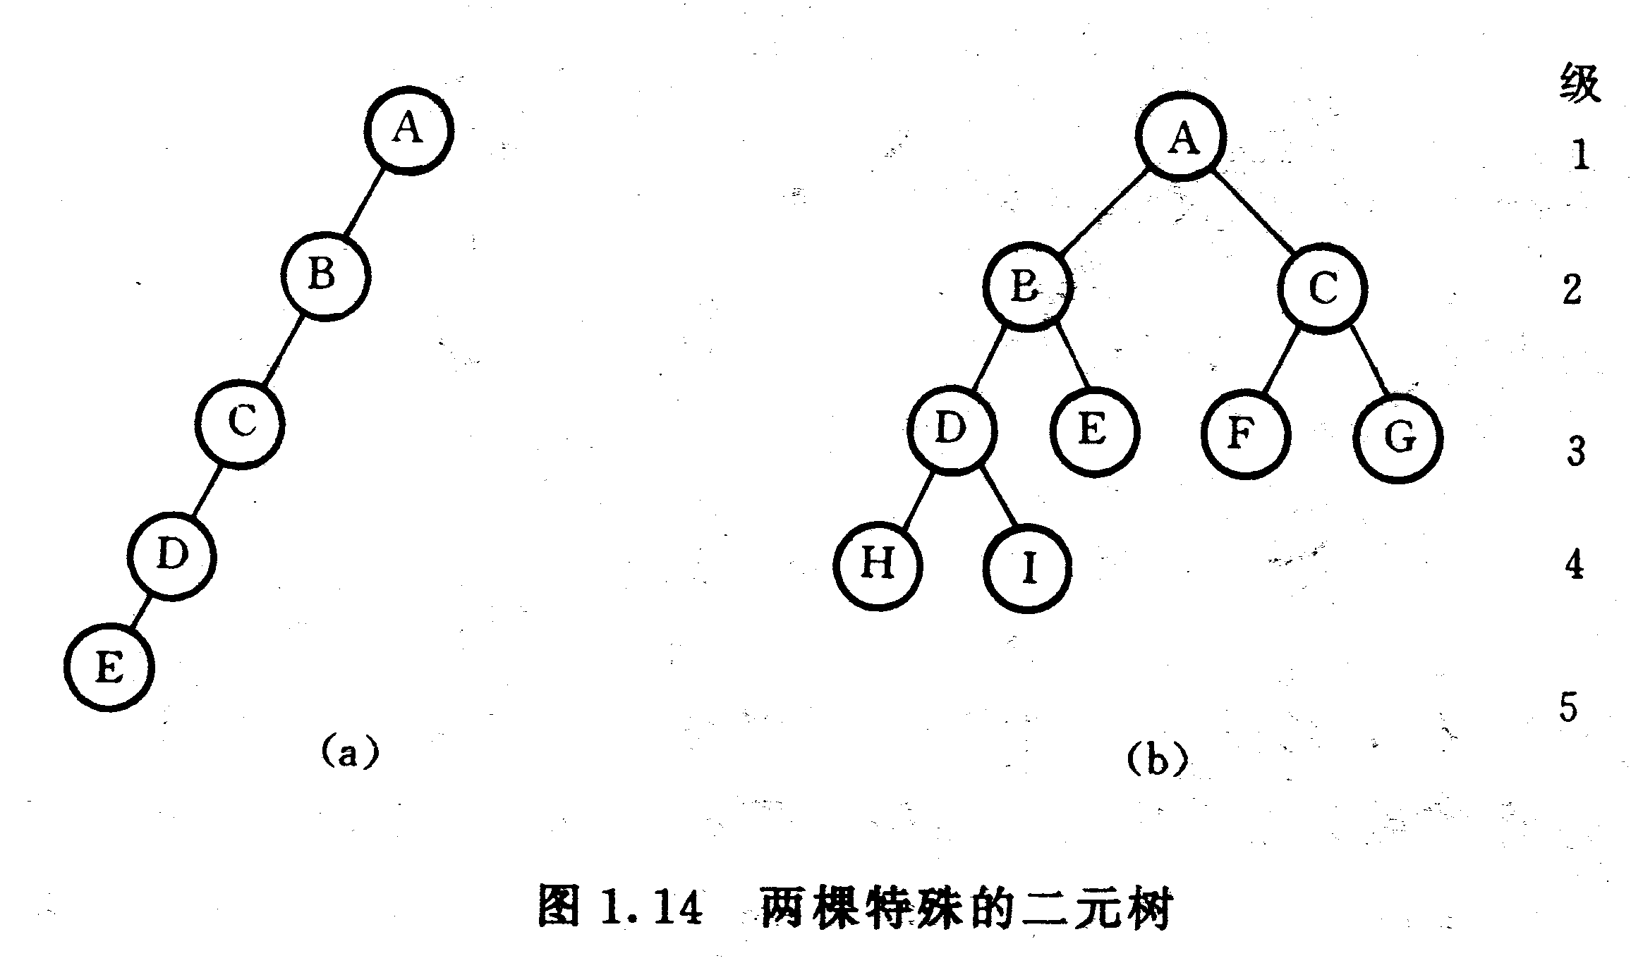

Slide 53
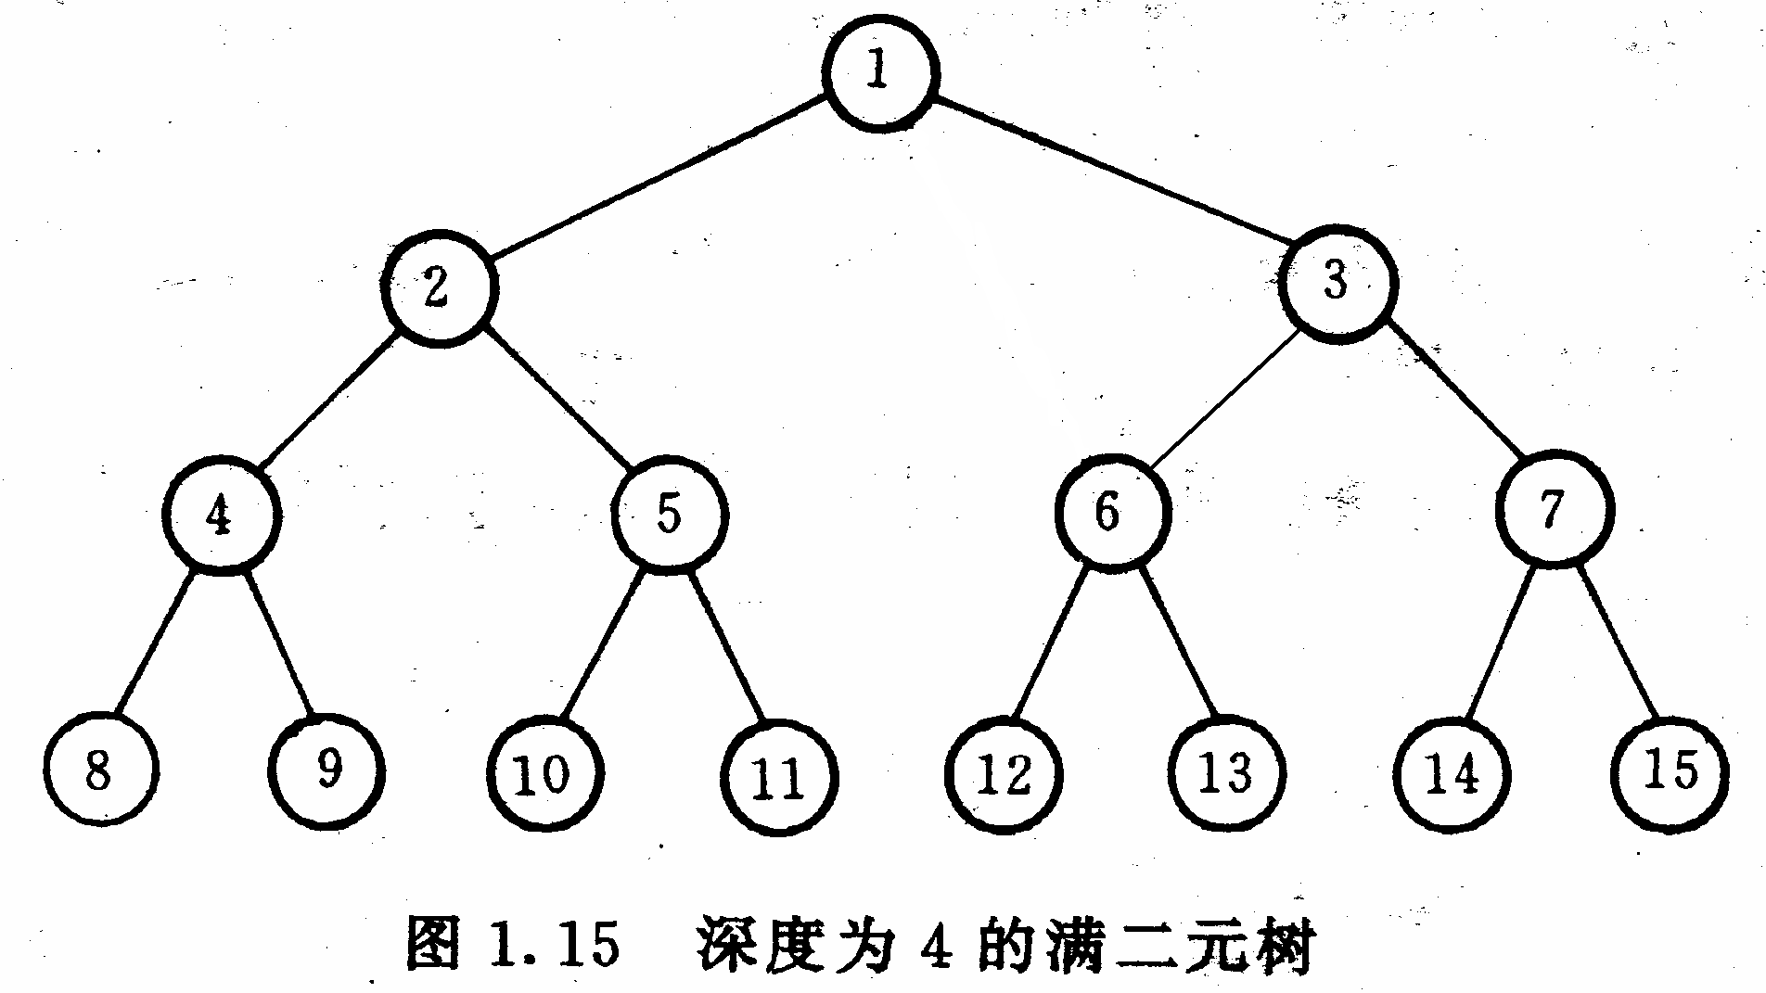
特殊形态的二元树
① 满二元树：深度为k且有2^{k}-1个结点的二元树

Slide 54
② 完全二元树：一棵有n个结点深度为k的二元树，当它的结点相当于深度为k的满二元树中编号为1到n的结点时，称该二元树是完全的。
完全二元树的叶子结点至多出现在相邻的两级上。
完全二元树的结点可以紧凑地存放在一个一维数组中（性质见引理1.2）。

Slide 55
③ 堆：堆是一棵完全二元树，它的每个结点的值至少和（大于或等于）该结点的儿子们（如果存在的话）的值一样大（ max-堆）（或小， min-堆）。
④ 二分检索树：二分检索树Ｔ是一棵二元树，它或者为空，或者其每个结点含有一个可以比较大小的数据元素，且有：
·Ｔ的左子树的所有元素比根结点中的元素小；
·Ｔ的右子树的所有元素比根结点中的元素大；
·Ｔ的左子树和右子树也是二分检索树。
注：二分检索树要求树中所有结点的元素值互异

Slide 56
3. 图
图Ｇ由称之为结点Ｖ和边Ｅ的两个集合组成，记为G=（V，E）。其中，Ｖ是一个有限非空的结点集合；Ｅ是结点对偶的集合，Ｅ的每一对偶表示Ｇ的一条边。

Slide 57
有关图的的重要概念
无向图：边的表示（ｉ，ｊ）
有向图：边的表示〈ｉ，ｊ〉
成本：带有成本的图称为网络
邻接：如果存在边（i，j）则称结点i和j邻接
结点的度（出度／入度）
路径：由结点v_{p}到v_{q}的一条路（path）是结点
v_{p} ， v_{i1} ， v_{i2} ， … ， v_{im} ， v_{q}的一个序
列，它使得( v_{p} ， v_{i1} ) ，( v_{i1} ，v_{i2} ) ， … ，
( v_{im} ， v_{q} )是E（G）的边。
路的长度：组成路的边数。

Slide 58
简单路径：除了第一和最后一个结点可以相同以外，
其它所有结点都不同。
环：第一个和最后一个结点相同的简单路。
连通图：在无向图中，如果每对结点之间都存在一条
路，则称该图是连通的。
子图：是由G的结点集V的子集（记为VB）和边集E
中连接VB中结点的边的子集所组成的图。
连通分图：一个图的最大连通子图。
有向图的强连通性：在有向图中，如果对于每一对结
点i和j，既存在一条从i到j的路，又存在一条从j
到i的路，则称该有向图是强连通的。

Slide 59
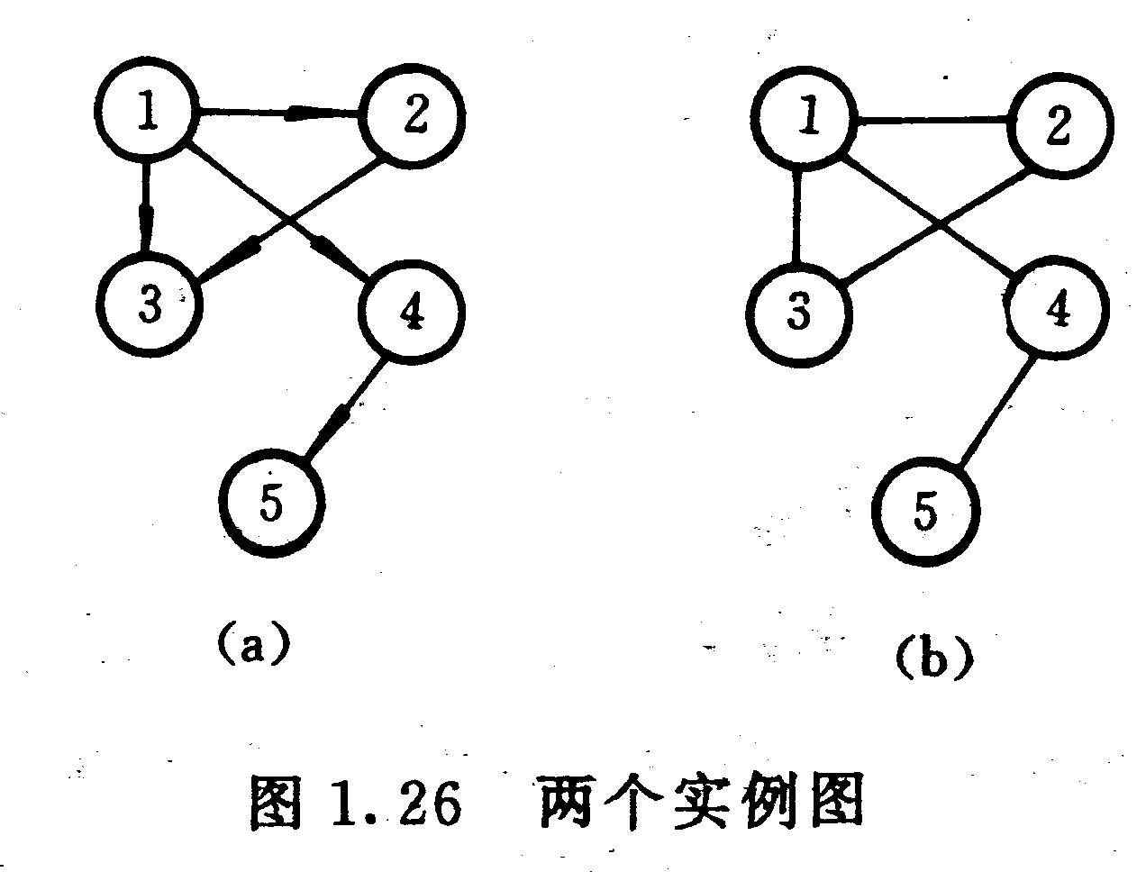
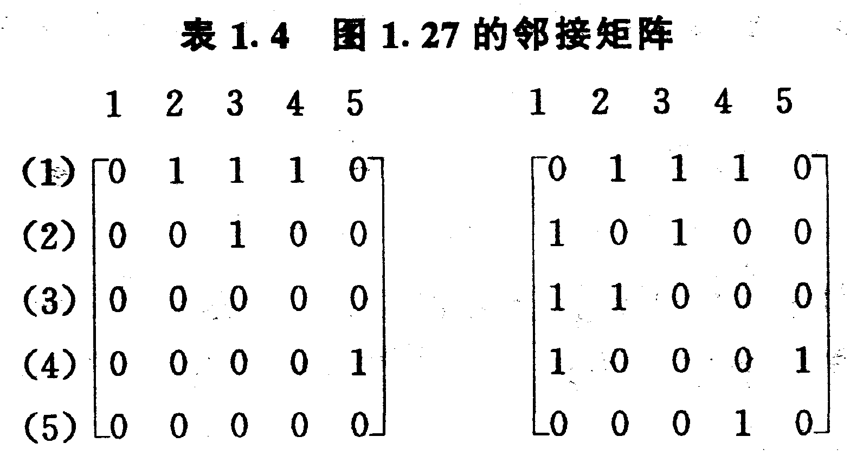
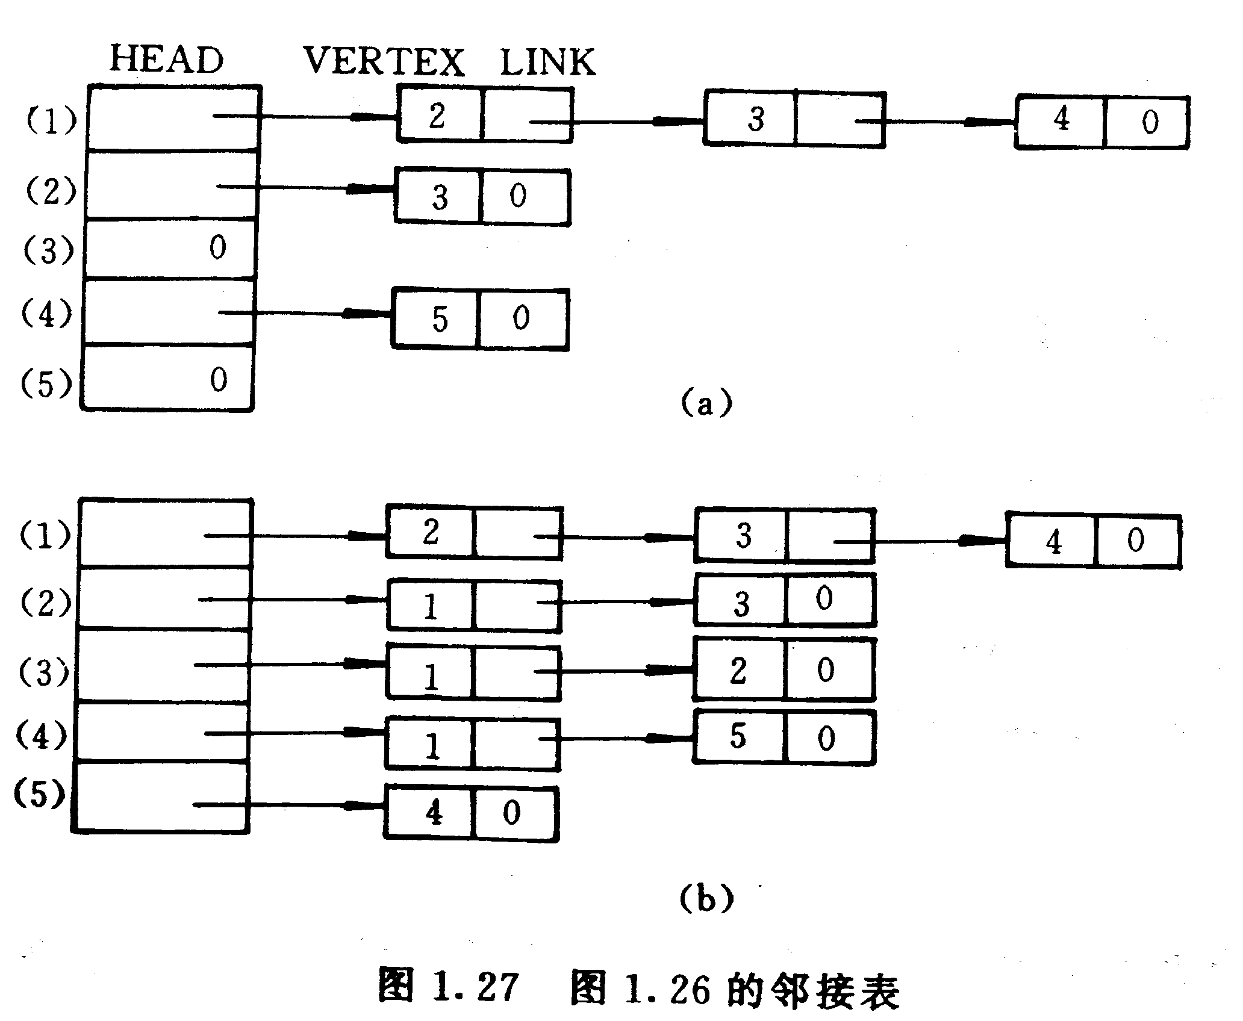
图的表示方法
邻接矩阵 邻接表

Slide 60
1.5 递归和消去递归
递归
一个算法若其中有调用自身的过程，则称该算法是一个递归算法。
递归是一种强有力的设计方法
递归的效率问题

Slide 61
例1.3 斐波那契(Fibonacci)序列：
F₀ = F₁ = 1
F_{i} = F_{i-1} + F_{i-2} （i>1)
算法1.7 求斐波那契数
procedure F(n)
//返回第n个斐波那契数//
integer n
if n<= 1 then return(1)
else return(F(n-1) + F(n-2))
endif
end F
算法效率：对F(n-1) 、F(n-2)存在大量的重复计算
改 进：保存中间结果

Slide 62
练习17题
假设t(n)是所给出的F(n)的时间函数，证明t(n)=O(2^{n-2})

Slide 63
练习18题
以下是计算第n个斐波那契数的函数
Procedure F1(n)
    If(n<2) then return(1)
Else return (F2(2,n,1,1))
Endif
End f1
Procedure F2(i,n,x,y)
if i≤n
then call F2(i+1,n,y,x+y)
endif
return(y)
End F2

Slide 64
例1.4 欧几里得算法
已知两个非负整数a和b，且a＞b≥0，求这两个数的最大公因数。
辗转相除法：若b=0，则a和b的最大公因数等于a；若b＞0，则a和b的最大公因数等于b和用b除a的余数的最大公因数。
算法1.8 求最大公因数
procedure GCD(a,b) // 约定a>b //
if b=0 then return(a)
else return (GCD(b,a mod b))
endif
end GCD
例： GCD(22,8) = GCD(8,6) = GCD(6,2) = GCD(2,0) = 2;

Slide 65
例1.5 递归在非数值算法设计中的应用
已知元素x，判断x是否在A（1：n）中。
算法1.9 在A（1：n）中检索x
procedure SEARCH(i)
//如果在A（1：n）//中有一元素A（k）=x，则将其第一次出现的下标k返回，否则返回0//
global n,x,A(1:n)
case
:i>n: return(0)
:A(i) = x; return(i)
:else: return(SEARCH(i+1))
endcase
end SEARCH
第一次调用ans<-SEARCH(1)

Slide 66
2. 消去递归
直接递归的消去规则：
基本思路：将递归过程中出现递归调用的地方，用等价的非递归代码来代替，并对return语句做适当处理。
13条规则：处理直接递归调用中的递归代码和return语句，将之转换成等价的迭代代码。
初始化
⑴ 在过程的开始部分，插入说明为栈的代码并将其初始化为空。在一般情况下，这个栈用来存放参数、局部变量和函数的值、每次递归调用的返回地址。
⑵ 将标号L₁附于第一条可执行语句。然后对于每一处递归调用都用一组执行下列规则的指令来代替。

Slide 67
处理递归调用语句
⑶ 将所有参数和局部变量的值存入栈。
栈顶指针可作为一个全程变量来看待。
⑷ 建立第i个新标号L_{i}，并将i存入栈。这个标号的i值将用来计算返回地址。
此标号放在规则⑺所描述的程序段中。
⑸ 计算这次调用的各实在参数（可能是表达式）的值，并把这些值赋给相应的形式参数。
⑹ 插入一条无条件转向语句转向过程的开始部分：
Goto L₁

Slide 68
对递归嵌套调用的处理
⑺ 如果这过程是函数，则对递归过程中含有此次函数调用的那条语句做如下处理：将该语句的此次函数调用部分用从栈顶取回该函数值的代码来代替，其余部分的代码按原描述方式照抄，并将⑷中建立的标号附于这条语句上。
如果此过程不是函数，则将⑷中建立的标号附于⑹所产生的转移语句后面的那条语句。
以上步骤实现消去过程中的递归调用。下面对过程中出现return语句进行处理（纯过程结束处的end可看成是一条没有值与之联系的return语句）。

Slide 69
对每个有return语句的地方，执行下述规则：
⑻ 如果栈为空，则执行正常返回。
⑼ 否则，将所有输出参数（带有返回值的出口参数， out/inout型）的当前值赋给栈顶上的那些对应的变量。
⑽ 如果栈中有返回地址标号的下标，就插入一条此下标从栈中退出的代码，并把这个下标赋给一个未使用的变量。
⑾ 从栈中退出所有局部变量和参数的值并把它们赋给对应的变量。
⑿ 如果这个过程是函数，则插入以下指令，这些指令用来计算紧接在return后面的表达式并将结果值存入栈顶。
⒀ 用返回地址标号的下标实现对该标号的转向。

Slide 70
例1.6 递归调用示例
求数组元素中的最大值
算法1.10 递归求取数组元素的最大值
procedure MAX1(i)
// 查找数组A中最大值元素，并返回该元素的最大下标。//
global integer n,A(1:n),j,k
integer i
if i<n then j←MAX1(i+1) //递归调用//
if A(i) > A(j) then k←i
else k←j
endif
else k←n
endif
return(k) //递归调用的返回//
end MAX1

Slide 71
消去上例中的递归
算法1.11 使用上述的规则消去例1.10中的递归代码
procedure MAX2(i)
local integer j,k; global integer n, A(1:n)
integer I
integer STACK(1:2*n)
top←0 //规则1，声明栈的代码，并初始化为空//
L1: if i<n //规则2，将标号L1赋于第一条可执行语句前//
then top ←top + 1; STACK(top)←i; // 规则3，参数或局
部变量的值入栈//
top ←top +1; STACK(top)←2; // 规则4，建立新的
标号2，并入栈//

Slide 72
i ←i+1 // 规则5， 计算参数值//
goto L1 //规则6， 无条件转向算法的开始部分//
L2: j ←STACK(top); top ←top-1; // 规则7， 处理函数调用，
并将标号2赋于该语句上//
if A(i) > A(j) then k ←I
else k ←j
endif
else k ←n
endif

Slide 73
if top = 0 then return(k) // 规则8， 如果栈空，则正常返回//
else addr ←STACK(top);top ←top-1; // 规则10， 从
栈中退出返回标号//
i ←STACK(top);top ←top-1; // 规则11， 从栈中退
出局部变量和参数的值//
top ←top+1;STACK(top) ←k; // 规则12， 计算返
回值，并将之入栈//
if addr = 2 then goto L2 endif // 规则13， 用返回
地址标号的下标实现对该标号的转向//
endif
end MAX2

Slide 74
进一步优化和简化经过消去递归产生的迭代程序。

